Slide 1
Temas del curso
Introducción una panorámica de los lenguajes
Formas de procesamiento y organizacion de la memoria
Notes:
El estudio y tratamiento de cada tema puede ocupar 1 o 2 semanas. A través de los seminarios-práctica se discutirá y se ampliará sobre estos y su manifestación en diferentes lenguajes

Slide 2
Pregunta de la encuesta
Si Ud tuviera que participar en un viaje tripulado a la luna en que lenguaje de programación le gustaría estuviesen implementados los sistemas de vuelo
C
C++
C#
Fortran
Go
Haskell
Java
Javascript
Python
Ninguno de estos
Notes:
Antes de continuar debería responder a la encuesta que se ha publicado en los grupos de Telegram

Slide 3
Nota histórica
¿Sabe Ud en que lenguaje de programación estaban programados los sistemas de a bordo de la nave Apolo 11 que realizó el primer viaje tripulado en llegar a la luna en 1969 (hace ya más de MEDIO SIGLO)?
Las instrucciones fueron escritas y ejecutadas en Lenguaje Ensamblador
HAL/S (High-order Assembly Language/Shuttle)
¿Si Ud pudiera viajar al pasado haría ese viaje?
Notes:
La computadora tenía de memoria solo 36K palabras de 12 bits

Slide 4
Formas de Procesamiento
Compilable “directo” a “código nativo”
Interpretado-ejecutado directamente del código fuente (texto)
Compilable a “código intermedio” que luego es interpretado-ejecutado por una máquina virtual
Compilable a código o lenguaje intermedio del que se genera código nativo

Slide 5
Formas de Procesamiento
Compilable “directo” a “código nativo”
Interpretado-ejecutado directamente del código fuente (texto)
Compilable a “código intermedio” que luego es interpretado-ejecutado por una máquina virtual
Compilable a código o lenguaje intermedio del que se genera código nativo

Slide 6
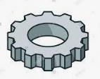
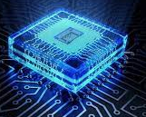
Compilable “directo” a “Código Nativo
Código fuente
Compilador
Código nativo
Así eran los primeros lenguajes y compiladores. FORTRAN, COBOL
Fortalezas: Más Eficiencia en el código generado
Debilidades: Dependencia del Hardware, Baja Portabilidad
Así continuan siendo los compiladores de C (que tanbien juega el rol de lenguaje intermedio para algunos LP)
Notes:
Los primeros compiladores de los primeros lenguajes (años 50 del siglo pasado) tenían que exprimir al máximo los limitados recursos de cómputo y de memoria. El diseño de los lenguajes de programación estaba influido por eso.
Eso determinó el diseño de un lenguaje como Fortran, diseñado y desarrollado por IBM a mediados de los 50s orientado al cómputo numérico e ingeniería.
La NASA fue uno de los usuarios importantes de este lenguaje.

Slide 7
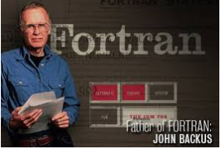
fortran
Creado por John Backus a mediados de los años 50 del siglo pasado
Orientado al trabajo numérico en ingeniería y física
Intentaba dar un “más alto nivel” al código de programación pero teniendo presente las limitaciones dadas por el procesamiento y la arquitectura de las computadoras de entonces
Notes:
John Backus, ganador del Premio Turing en 1977 por sus trabajos en sistemas de programación de alto nivel, en especial por su trabajo con FORTRAN.
Para evitar las dificultades de programación de las calculadoras de su época, en 1954 Backus se encargó de la dirección de un proyecto de investigación en IBM para el proyecto y realización de un lenguaje de programación más cercano a la notación matemática normal. De ese proyecto surgió el lenguaje FORTRAN, el primero de los lenguajes de programación de alto nivel que tuvo un gran impacto, incluso comercial, en la emergente comunidad informática. A pesar de su gran impacto en su momento, a día de hoy es un lenguaje en desuso el cual solo se usa como lenguaje didáctico en algunas universidades.
Tras la realización de FORTRAN, Backus fue un miembro muy activo del comité internacional que se encargó del proyecto de lenguaje ALGOL. En ese contexto propuso una notación para la representación de las gramáticas usadas en la definición de un lenguaje de programación (las llamadas gramáticas libres de contexto). Tal notación se conoce como Notación de Backus-Naur (Backus-Naur Form o BNF) y une al nombre de Backus al de Peter Naur, un informático europeo del comité ALGOL que contribuyó a su definición.
En los años 1970, Backus se interesó sobre todo por la Programación funcional, y proyectó el lenguaje de programación FP, descrito en el texto que le sirvió para ganar el premio Turing, "Can Programming be Liberated from the Von Neumann Style?" Se trata de un lenguaje de uso fundamentalmente académico, que sin embargo animó un gran número de investigaciones. El proyecto FP, transformado en FL, se terminó cuando Backus se jubiló en IBM, en 1991.
FORTRAN fue de los primeros lenguajes usados en los inicios de la carrera de CC en MATCOM en los inicios de los 70s del siglo pasado. Al no disponer MATCOM de equipamiento para ejecutar programas escritos en FORTRAN, el código (en tarjetas perforadas) debía ser llevado manualmente a “centros de cálculo” externos. Proceso que podría demorar varios días para recibir el código de vuelta con un mensaje de error por un simple error de sintaxis y volver a perforar nuevas tarjetas. Para ganar tiempo los profesores solían hacer las veces de compiladores para hacer una primera pasada visual por el código y detectar errores sin tener que pasar por el proceso de perforación de tarjetas y viajes al centro de cálculo

Slide 8
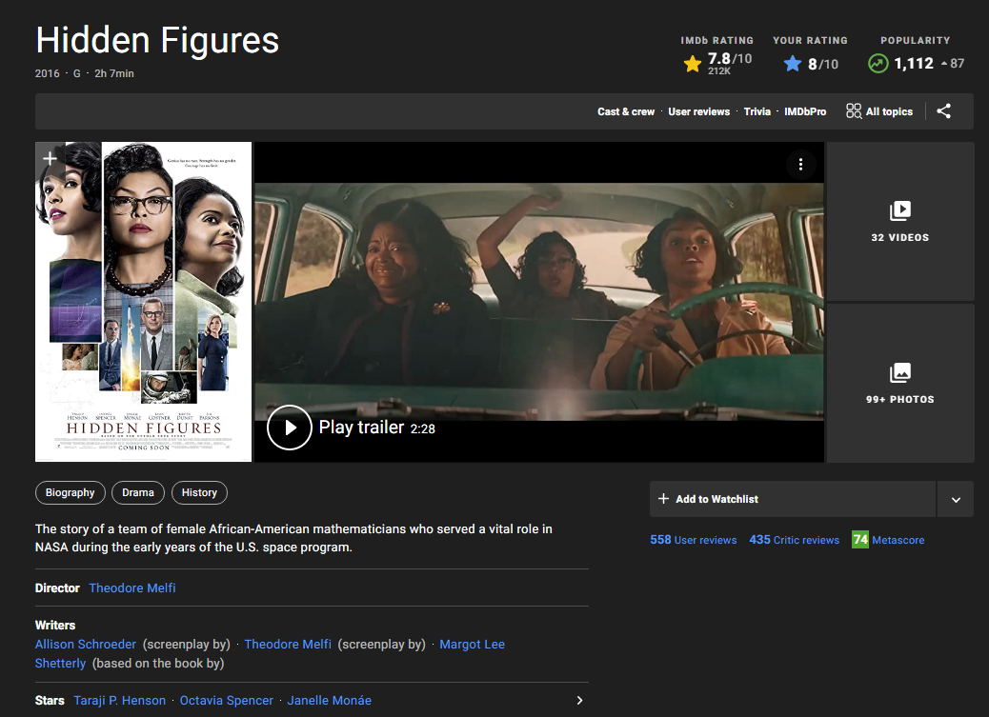
fortran
Notes:
El film Hidden Figures pasado por la TV recrea en parte esos años. En él se puede observar a la protagonista (Olivia Spencer) cuando estudiaba el nuevo lenguaje FORTRAN.
Aunque de forma algo edulcorada el film muestra la discriminación que sufrían esas primeras matemáticas programadoras por ser mujeres y negras
Aunque por supuesto ya no en los primeros lugares de la popularidad porque ha sido por supuesto superado por los lenguajes más modernos FORTRAN ha evolucionado y aún sigo siendo hoy un lenguaje vivo con una gran cantidad de código legado

Slide 9
C
C es actualmente el paradigma por excelencia de lenguaje “pegado” a la máquina para aprovechar los recursos y a la vez dar mayor facilidad de programación
El origen de i++, ¿es lo mismo que i=i+1?
Notes:
Investigue por qué se incorporó en C la instrucción i++ si podría bastar con i=i+1

Slide 10
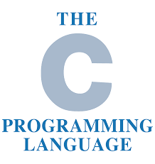
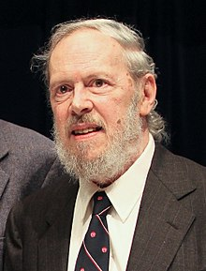
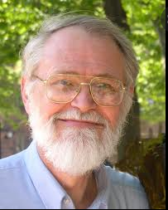
C
El LP “nativo” de la arquitectura von Neumann
Una base instalada colosal. Actualmente en:
Todos los Linux
Windows (versiones modernas)
El Kernel de Mac OS/X y IOS
Android Kernel
Muchas de las implementaciones de las JVM
El LP target de otros LPs y herramientas
El LP que está detrás del telón de algunas de las grandes bibliotecas de otros LPs (Python, ..)
El libro por excelencia que todos deberían leer coescrito por el propio autor del lenguaje
Dennis Ritchie
Brian Kernighan
Notes:
Su autor son Dennis Ritchie es premio Turing Award (1983) (El Nobel de la computación). Aún hay universidades que lo utilizan como primer lenguaje
El libro The C Programming Language es un libro de programación escrito por Brian Kernighan y Dennis Ritchie. Autores del sistema operativo Unix (ancestro de Linux)
La arquitectura Von Neumann, también conocida como modelo de Von Neumann o arquitectura Princeton, este describe una arquitectura de diseño para un computador digital electrónico con partes que constan de una unidad de procesamiento que contiene una unidad aritmético lógica y registros del procesador, una unidad de control que contiene un registro de instrucciones y un contador de programa, una memoria para almacenar tanto datos como instrucciones, almacenamiento masivo externo, y mecanismos de entrada y salida.[1][2] El significado ha evolucionado hasta ser cualquier computador de programa almacenado en el cual no pueden ocurrir una extracción de instrucción y una operación de datos al mismo tiempo, ya que comparten un bus en común. Esto se conoce como el cuello de botella Von Neumann y muchas veces limita el rendimiento del sistema.[3]

Slide 11
Formas de Procesamiento
Compilable “directo” a “código nativo”
Interpretado-ejecutado directamente del código fuente (texto)
Compilable a “código intermedio” que luego es interpretado-ejecutado por una máquina virtual
Compilable a código o lenguaje intermedio del que se genera código nativo

Slide 12
Interpretado-ejecutado directamente del código fuente
Código fuente
Compilador-intérprete que analiza y ejecuta directamente el código
Al ser el código del intérprete a su vez ejecutado por el CPU en principio hay una capa más de ejecución (y por tanto un sobre costo en tiempo) si se le compara con código nativo directamente ejecutado
BASIC (1964) y LISP (1960) fueron de los primeros lenguajes en aplicar este modelo
Actualmente lenguajes de script funcionan de esta manera
Notes:
Lisp se considera uno de los primeros lenguajes funcionales. Dicho simplistamente, se profundizará más adelante, una característica de los lenguajes funcionales es que priorizan el uso de recursividad y aplicación de funciones de orden superior para resolver problemas que en otros lenguajes se resolverían mediante estructuras de control (por ejemplo, ciclos)
Lisp (históricamente LISP) es una familia de lenguajes de programación de computadora de tipo multiparadigma con larga historia y una inconfundible y útil sintaxis homoicónica basada en la notación polaca.
Desarrollado originalmente en 1958 por John McCarthy y sus colaboradores en el Instituto Tecnológico de Massachusetts, Lisp es el segundo lenguaje de programación de alto nivel de mayor antigüedad; apareció un año después de FORTRAN y uno antes que COBOL.
BASIC fue de los primeros lenguajes utilizados por el estudiante Bill Gates, posteriormente fundados de Microsoft
En el año 1964 John George Kemeny y Thomas Eugene Kurtz crearon un lenguaje de programación para ordenadores que bautizaron con el acrónimo de BASIC («Beginner's All-purpose Symbolic Instruction Code»), lenguaje creado en el Dartmouth College con finalidad docente... un lenguaje sencillo para que los jóvenes
Al igual que COBOL y FORTRAN, Lisp ha cambiado mucho desde sus comienzos, y han existido un gran número de dialectos en su historia. Hoy, los dialectos de Lisp más ampliamente usados son Scheme (1975), Common Lisp (1984), Emacs Lisp (1985) y Clojure (2007).
Lisp fue creado originalmente como una notación matemática práctica para los programas de computadora, basada en el cálculo lambda de Alonzo Church. Se convirtió rápidamente en el lenguaje de programación favorito en la investigación de la inteligencia artificial (AI). Como lenguajes de programación precursor, Lisp fue pionero en muchas ideas en ciencias de la computación, incluyendo las estructuras de datos de árbol, el manejo de almacenamiento automático, tipos dinámicos, y el compilador auto contenido.
El acrónimo LISP significa "LISt Processor" (Procesamiento de listas). Las listas encadenadas son una de las estructuras de datos importantes de Lisp, y el código fuente de Lisp en sí mismo está compuesto de listas. Como resultado, los programas de Lisp pueden manipular código fuente de Lisp como si fueran simples datos, dando lugar a sistemas de macros que permiten a los programadores crear lenguajes de dominio específico embebidos en Lisp.
La intercambiabilidad del código y los datos también da a Lisp su instantáneamente reconocible sintaxis. Todo el código del programa es escrito como expresiones S, o listas entre paréntesis. Una llamada de función o una forma sintáctica es escrita como una lista, con la función o el nombre del operador en primer lugar, y los argumentos a continuación; por ejemplo, una función f que toma tres argumentos puede ser llamada usando (f x y z)

Slide 13
Formas de Procesamiento
Compilable “directo” a “código nativo”
Interpretado-ejecutado directamente del código fuente (texto)
Compilable a “código intermedio” que luego es interpretado-ejecutado por una máquina virtual
Compilable a código o lenguaje intermedio del que se genera código nativo

Slide 14
Compilable a “código intermedio” a ejecutar por una “máquina virtual”
Código fuente
P Code, byte code, IL
Compilador
Código intermedio interpretado-ejecutado por un intérprete (máquina virtual)
Es el enfoque actualmente más utilizado también en combinación con la generación de código nativo
Pascal
Pascal, LP creado por Niklaus Wirth fue de los primeros lenguajes en usar este enfoque con el el P-Code o Pseudo-Code usado en 1975 para una implementación de Pascal. UCSD Pascal un hito de la portabilidad
Notes:
Pascal fue el LP utilizado como primer lenguaje en la carrera de CC de MATCOM en los años 80s del siglo pasado.
El UCSD p-System fue un compilador para Pascal y sistema operativo independiente de máquina portátil basado en P-Code. Hubo versiones hechas para computadoras extremadamente diferentes. Algunos profesores y estudiantes de la carrera pudieron utilizar un mismo código Pascal compilado a p-Code en una VAX, una minicomputadora cubana CID 300 o una Apple II sin tener que recompilar. Significó un salto cualitativo en la enseñanza de la programación.
Posteriormente con Turbo Pascal versión 5.5, Borland agregó programación orientada a objetos a Pascal.
Sin embargo, Borland después decidió mejorar esa extensión del lenguaje introduciendo su producto Delphi, diseñado a partir del estándar Object Pascal, propuesto por Apple Inc. como base. Borland también lo llamó Object Pascal en las primeras versiones, pero cambió el nombre a 'lenguaje de programación Delphi' en sus últimas versiones. El uso de Turbo Pascal significó poder llevar los principios de la Programación Orientada a Objetos a los estudiantes de MATCOM
Anders Hejlsberg el desarrollador del excelente compilador de Turbo Pascal fue posteriormente el creador de C#

Slide 15
Compilable a “código intermedio” a ejecutar por una “máquina virtual”
Java
Java se considera un LP descendiente de la familia C, C++. Fue lanzado por Sun Microsystem en 1995
La Java Virtual Machine (JVM) es el motor de ejecución de la plataforma Java. La intención era que el código intermedio de Java conocido como bytecode ejecutase en cualquier computadora que tuviese una JVM.
Además de la sencillez del lenguaje (en comparación con C++) y la facilidad de incluir una gestión administrada de la memoria (en comparación con Turbo Pascal. Otra de las causas de la popularidad de Java fue haber aparecido en los tiempos en que se iniciaba el boom de Internet y el propósito de que todos los navegadores de internet incluyesen una JVM
Luego con la aparición de los teléfonos inteligentes y el hecho de que Java haya sido el LP adoptado por el sistema Android relanzó la popularidad de Java
Notes:
Con Java se lanzó el concepto de applet, pequeñas aplicaciones en bytecode que fueran ejecutadas por los navegadores en una página web. Más adelante Microsoft quiso lograr lo mismo con Silverligth para la ejecución de código .NET Sin embargo, con la aparición de Javascript y su adopción por practicamente todos los navegadores lo han convertido en el lenguaje de facto en el front-end de la mayoría de las aplicaciones web a pesar de que no es el LP más amistoso de programar.
En la segunda mitad de los 90 y hasta principio de los 2000s, cuando se adoptó C#, Java fue el LP usado en los primeros años de la Carrera de CC en MATCOM por ofrecer mejores recursos conceptuales que las versiones orientadas a objeto de Pascal

Slide 16
Compilable a “código intermedio” a ejecutar por una “máquina virtual”
Ejecutar bajo una maquina virtual permite ofrecer un entorno seguro al controlar el acceso a memoria, la deteccion de excepciones en ejecucion y permitir grados de dinamismo en tiempo de ejecucion.
Notes:
Con Java se lanzó el concepto de applet, pequeñas aplicaciones en bytecode que fueran ejecutadas por los navegadores en una página web. Más adelante Microsoft quiso lograr lo mismo con Silverligth para la ejecución de código .NET Sin embargo, con la aparición de Javascript y su adopción por practicamente todos los navegadores lo han convertido en el lenguaje de facto en el front-end de la mayoría de las aplicaciones web a pesar de que no es el LP más amistoso de programar.
En la segunda mitad de los 90 y hasta principio de los 2000s, cuando se adoptó C#, Java fue el LP usado en los primeros años de la Carrera de CC en MATCOM por ofrecer mejores recursos conceptuales que las versiones orientadas a objeto de Pascal

Slide 17
Formas de Procesamiento
Compilable “directo” a “código nativo”
Interpretado-ejecutado directamente del código fuente (texto)
Compilable a “código intermedio” que luego es interpretado-ejecutado por una máquina virtual
Compilable a código o lenguaje intermedio a partir del cual se genera código nativo

Slide 18
Compilable a código intermedio y de éste a código nativo
.net
Compilación
Descripción del código usada por el compilador y por el runtime
DLL o EXE
MSIL
Código
Fuente
Compilador del Lenguaje
Metadatos
Código IL
Intermediate Language
Antes de la ejecución los ensamblados se van cargando por demanda
Código Nativo propio del CPU
Compilador JIT
Ejecución segura en el .Net framework
Notes:
JIT es el acrónimo del término en inglés Just In Time compiler. Es decir, solo se genera código nativo cuando un segmento de código es demandado por primera vez.
El usuario NO tiene acceso a este código native (por tanto no puede caer en la tentación de trastear éste)
En sus inicios Java no tenia este enfoque sino que el bytecode era interpretado en runtime por la JVM, actualmente algunos compiladores de Java incluyen esta capacidad

Slide 19
Ventajas del enfoque código intermedio
Si aparece un nuevo hardware hay que implementar un intérprete o JIT para dicho hardware pero no un compilador completo por cada LP
?
VB
Windows…
C++
Linux …
Código
intermedio
C#
Android
F#
IOS
Si se crea un nuevo LP solo hay que hacer un compilador que genere IL pero no un compilador a código nativo del nuevo LO para cada hardware destino
?
Notes:
Este enfoque también es utilizado usando el LP C como lenguaje intermedio. Casi con la creación de nuevos modelos de hardware se desarrollan rápidamente compiladores de C para que el código generado a partir de C ejecute tan eficiente casi como si generase código nativo

Slide 20
Organizacion de memoria de un lp, solo memoria estática
Distribucion de la memoria de un c’odigo que tiene tres funciones A, F y R cada una con sus variables (subrutinas, procedures segun la jerga del LP)
fortran
Zona de código a ejecutar
Zona de datos comunes
Zona de valores constantes
Zona de variables de la función A
Zona de variables de la función F
….
Zona de variables de la función R
FORTALEZAS: Una ejecución eficiente porque en el codigo generado el direccionado es directo a memoria (practicamente no hay que hacer ningun calculo oara ello durante la ejecucion)
DEBILIDADES:
Subutilización de la memoria porque se separa espacio para todas las variables de todas las funciones aún cuando en una ejecución especifica no se invoquen a todas las funciones
Las limitaciones originales en la memoria disponible implicaban que bajo este modelo no es viable tener recursividad porque no se puede prever la longitud de la secuencia de llamados a una función en un caso recursivo
Notes:
Versiones posteriores de FORTRAN incluyeron la recursividad (buscar en Internet)

Slide 21
Organizacion de memoria de un lp, solo memoria estática
Fortran zona common
void M2(){
int j,a,k;
COMMON C1{
int e;
}
COMMON C2{
int f,g;
...
}
void M1(){
int a,b;
COMMON C1{
int d;
}
...
}
void M3(){
int c;
COMMON C2{
int h;
...
}
}
COMMON C1
COMMON C2
a
b
j
a
k
c
d
f
g
h
Variables de M1
Variables de M2
Variables de M3
Todo muy manual. Dejando a responsabilidad del programador lograr el solapamiento deseado
e
Notes:
Modelo clásico del paradigma imperativo, el compilador no infiere nada. Todo debe ser indicado imperativamente en el código y queda bajo responsabilidad del programador utilizar adecuadamente el recurso COMMON para compartir información y para ahorrar memoria reutilizando espacios que ya no sean utilizados.
Esto se mejoraría posteriormente en otros lenguajes con los recursos de apuntadores (pointers) y referencias y la capacidad de asignar y liberar memoria

Slide 22
Organizacion de memoria con pila, recursividad
Pascal y su familia, C y su familia
t4
El funcionamiento de una pila (siempre se libera el ultimo introducido) coincide con la lógica de funcionamiento de una secuencia de llamadas a métodos ya que termina primero el ultimo método llamado para regresar al anterior
RA de llamada recursiva a F
t5
class A {
static T1 t1;
T2 t2;
string s;
...
T3 F(T4 y) {
T5 t5;
T4 t4;
...
F(t4);
...
}
}
class Program{
static T6 t6;
static void Main(…){
A a = new A(…);
T4 x = new T4(…);
F(x)
}
}
y
t4
PILA
RA de F
t5
y
x
RA de Main
a
Código sintaxis C# like
t6
los estáticos
t1
T2 string
T4
HEAP
Notes:
Reservar espacio para las variables de un método en la pila según los métodos se vayan invocando permite un uso más racional de la memoria en comparación con el modelos estático de FORTRAN.
Es una necesidad para poder implementar la recursividad porque de estar ubicadas las variables de un método en una misma zona entonces en una nueva llamada al mismo método dentro de una recursion se “afectarían los valores de las variables de la ejecución anterior que está pendiente del retorno de ésta
Como la capacidad de memoria siempre es limitada una recursion infinita puede provocar falta de memoria. Ud seguramente debe haber experimentado el error stackoverflow sino le ha ocurrido es que aún no ha programado lo suficiente.
Esta organización de la memoria resulta más complicada cuando en el lenguajes se incluyen recursos de paralelismo y hebras, pero esto se verá más adelante

Slide 23
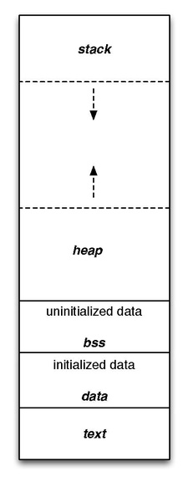
Organizacion de memoria en lenguajes c like
En el heap se aloja la memoria asignada a una variable generalmente reservada con una instrucción del estilo x = new T. Como esto ocurre dinámicamente según el flujo de ejecución esta memoria no puede ser reservada en la pila.
La forma y momento en que esta memoria es “liberada” para su posible posterior reutilización tiene que ser escrita explícitamente en el código con una instrucción del estilo dispose x, lo cual queda a responsabilidad del programador (C, C++, Pascal) o puede ser realizada y manejada automáticamente por el runtime (Java, C#, Python, …)
Notes:
No hay un término en español comunmente aceptado para el témino en inglés heap. Algunos lo traducen como montón, montículo. Si fuéramos a hablar “en cubano” el término más adecuado sería tal vez tonga
Una mala utilización del recurso de ocupar y liberar memoria siempre fue uno de los dolores de cabeza de la programación en C y C++. Sobre esto se volverá más adelante.

